Slide 1
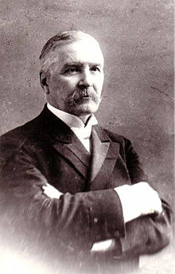
Микола Лисенко
Підготувала учениця 10-Ф класу Семененко Анна

Slide 2
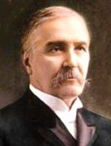
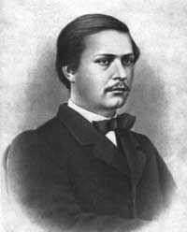
Микола Віталійович Лисенко — український композитор, піаніст, диригент, педагог, збирач пісенного фольклору, громадський діяч.
До найвідоміших творів Лисенка належать, зокрема, гімн «Боже великий, єдиний, нам Україну храни», опери «Тарас Бульба», «Наталка Полтавка» й інші, його Друга фортепіанна рапсодія, Елегія для фортепіано, кантати «Б'ють пороги», «Радуйся, ниво неполитая» (на слова Тараса Шевченка) й інші. Лисенко створив численні аранжації народної музики для голосу й фортепіано, для хору та інших складів, а також написав значну кількість творів на слова Тараса Шевченка (романси, хори, кантати).

Slide 3
Біографія

Slide 4
Ранні роки
Микола Лисенко народився в селі Гриньки Кременчуцького повіту Полтавської губернії в родині дворянина Віталія Романовича Лисенка, полковника Орденського кірасирського полку.
Мати, Ольга Єреміївна, походила з полтавського поміщицького роду Луценків. Освіту здобула у Петербурзькому Смольному інституті шляхетних дівчат, розмовляла майже виключно французькою і примушувала до цього всіх членів родини.
Походив з козацько-старшинського роду Лисенків. Як одного з засновників роду історичні документи засвідчують Якова Лисенка. 1855 — М. Лисенко почав навчання у привілейованому навчальному закладі — 2-й Харківській гімназії. У Харкові він навчався у відомих музикантів М. Дмитрієва і чеха Вільчека. Талановитий підліток швидко став популярним у місті піаністом, якого запрошували на вечори і бали, де він виконував п'єси Моцарта, Бетховена, Шопена, блискуче імпровізував на теми українських народних пісень.
Закінчивши гімназію, Лисенко вступив на природничий факультет Харківського університету. Але 1860 р. через матеріальні труднощі родина Лисенків переїхала до Києва, і Микола разом із троюрідним братом Михайлом Старицьким перевівся до Київського університету. Його він закінчив з відзнакою, а 1865 р. навіть захистив дисертацію на тему «Розмноження нитчастих водоростей».
Серед українського студентства університету панувала атмосфера патріотизму, і це сприяло формуванню Лисенка як громадського діяча. Він належав до «Київської Громади», працював у кількох гуртках, пов'язаних з етнографічною діяльністю, викладанням у недільних школах, заснував і провадив студентський хор, організовував концерти.

Slide 5
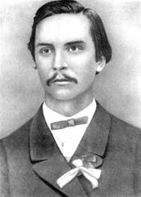
З 1865 по 1867 рік, одразу після закінчення Київського університету, Лисенко працював у Таращі на посаді мирового посередника. Там же в Таращі на посаді офіцера драгунського полку служив і батько Миколи Лисенка, Віталій Романович. У цей період Лисенки активно збирали фольклор і опублікували розвідку «Про історичні вподобання у смаках і модах народного одягу у Сквирському та Таращанському повітах».
З 1867 року Микола Лисенко навчався у Лейпцизькій консерваторії. Студіював головно як піаніст, проте значне місце в навчанні займали й лекції з музично-теоретичних дисциплін. Окрім того освоював гру на скрипці й органі, та брав додаткові лекції з композиції та теорії музики. Його педагогами були Карл Рейнеке (фортепіано, приватні лекції з композиції та оркестрування), Ігнац Мошелес (фортепіано), Фердинанд Давід (клас ансаблевої та оркестрової гри), Ернст Венцель (фортепіано), Ернст Фрідріх Ріхтер (теоретичні дисципліни: складний контрапункт, імітація, канони, хорали на певний мотив), Роберт Веніамін Паперітц. У вільні хвилини Лисенко відвідував оперний театр, картинні галереї, церкву св. Томи, Гевандгаус. Концертне життя Лейпцига справляло сильне враження на Лисенка. З листів до рідних постає образ кмітливого молодика, який усе помічав, але вбирав у себе лише те, що вважав корисним та потрібним. Незважаючи на зайнятість, був активним пропагандистом українства в Європі.

Slide 6
28 грудня 1867 року у Празі відбувся надзвичайно успішний концерт Лисенка, де він виконав багато українських пісень у власних фортепіанних аранжуваннях.
Влітку 1868 року Лисенко одружується з Ольгою О'Коннор, яку він узяв зі собою до Лейпцига.
1869 — завершив навчання у консерваторії, пройшовши 4-річний курс навчання усього за два роки. В час навчання написав декілька інструментальних творів, зокрема 1-у частину симфонії та симфонічну увертюру «Ой запив козак, запив», струнний квартет та тріо, а також видав свою першу збірку українських народних пісень для голосу й фортепіано. Тоді ж Лисенко написав і свої перші твори на слова Тараса Шевченка: «Заповіт», «Ой одна я, одна», «Туман, туман долиною».
Повернувшись до Києва, Лисенко відновлює свої концертні виступи, але вже в новому статусі — як професійний піаніст. 1 лютого 1870 р. в залі Дворянського зібрання (сьогодні зала Київської філармонії) він дає великий концерт. Виконує чотири фантастичні п'си Шумана, фантазію "Мандрівник" Шуберта, п'єси із власної сюїти. Тоді ж прозвучало й кілька творів з першої Лисенкової серії "Музики до Кобзаря" у виконанні співака М. Богданова. Перший концерт мав великий успіх, тож Лисенко вирішив продовжувати цю справу. Квитки на Лисенкові концерти розкуповувались заздалегідь, а слухачі приїжджали навіть із провінції. Побачивши зацікавленість публіки, Лисенко вже з кінця 1870-х років виступає не лише у Києві, а й у Полтаві, Чернігові, Катеринославі тощо. Лисенко провів чотири великих гастрольних турне: 1892—3, 1897, 1899, 1902 рр. Програма складалась із двох відділів — на початку Лисенко виступав як піаніст з виконанням власних творів, а потім співав хор, якому Микола Віталійович акомпанував. Всю організаційну роботу також виконував композитор. Це була потужна пропаганда української музики.
1874–1875 — вдосконалював майстерність у Петербурзі в М. Римського-Корсакова.
5 (17) грудня 1872 року в приміщенні початкової школи сестер Марії та Софії Ліндфорс (будинок № 21 на вул. Фундуклеївській) відбулася перша вистава українського музичного театру в Києві — «Чорноморці», автором якої був Микола Лисенко. Постановник опери — двоюрідний брат композитора Михайло Старицький. Він же — автор лібрето (за мотивами твору Якова Кухаренка).

Slide 7
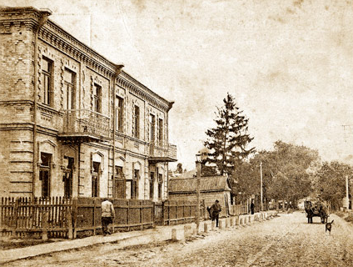
Зрілий період
1878 — займав посаду педагога з фортепіано в інституті шляхетних дівчат. Тоді ж настають зміни і в особистому житті — Микола Віталійович взяв другий (цивільний) шлюб з Ольгою Липською, яка була піаністкою і його ученицею. Від цього шлюбу мав 7 дітей (двоє з них померли в ранньому віці). Цікаво, що своїй громадянській дружині Лисенко не присвятив жодного твору (натомість своїй першій дружині Ользі О'Коннор він присвятив 11 творів, серед яких обробка української народної пісні «Ой на гору козак воду носить...»).
З 1869 р. жив у Києві, де працював учителем гри на фортепіано, а 1904 року відкрив власну музично-драматичну школу.

Slide 8
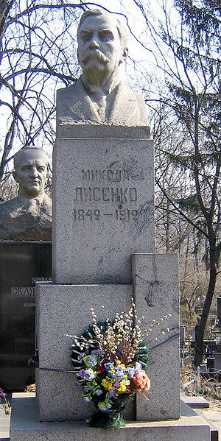
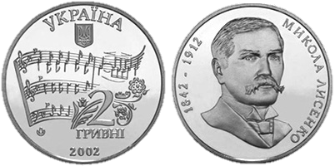
Лисенка переслідував царський уряд, 1907 року він був на деякий час заарештований. Помер 6 листопада 1912 року у Києві, похований на Байковому кладовищі.

Slide 9
Творча спадщина

Slide 10
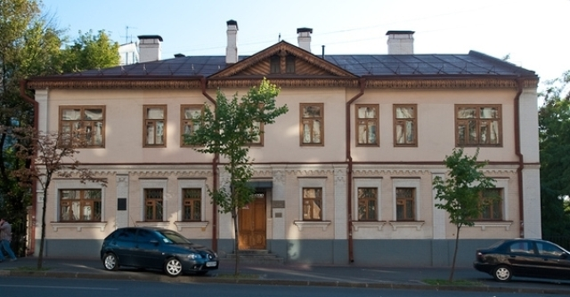
Микола Лисенко заслужено вважається засновником української національної музики. Суттєву роль у цьому відіграє як його композиторська, так і етнографічна діяльність.
Етнографічна спадщина Лисенка — запис весільного обряду (з текстом і музикою) у Переяславському повіті, запис дум і пісень кобзаря О. Вересая, розвідки «Характеристика музыкальных особенностей малорусских дум и песен, исполняемых кобзарем Остапом Вересаем» (1874), «Про торбан і музику пісень Відорта» (1892), «Народні музичні інструменти на Вкраїні» (1894).

Slide 11
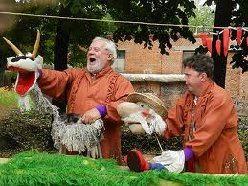
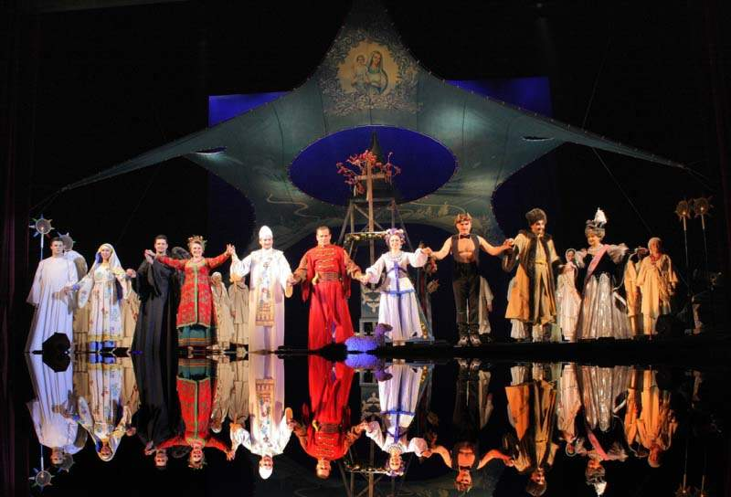
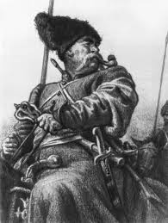

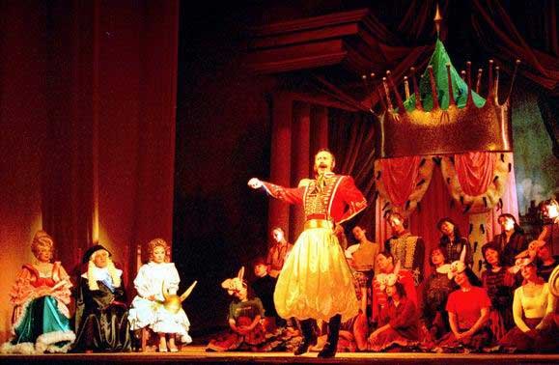
У композиторській спадщині Лисенка важливе місце займають твори на тексти Тараса Шевченка. Музика до «Кобзаря», «Радуйся, ниво неполитая», «Б'ють пороги», «Гайдамаки», «Іван Гус» тощо, що стали наріжним каменем подальшого розвитку українського академічного музичного мистецтва та утвердження його самобутності. Лисенко — автор опер «Різдвяна ніч» (1874), «Утоплена» (1885), «Наталка Полтавка» (1889), «Тарас Бульба» (1890), «Енеїда» (1910), дитячих опер «Коза-дереза» (1880), «Пан Коцький» (1891), «Зима і Весна» (1892), оперети «Чорноморці», які стали основою українського національного оперного мистецтва.

Slide 12
